Slide 1
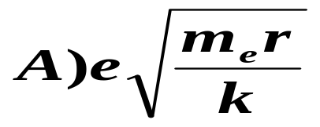
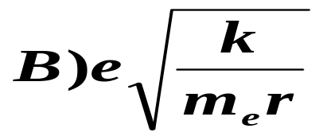
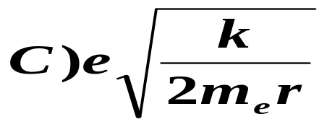
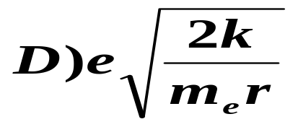

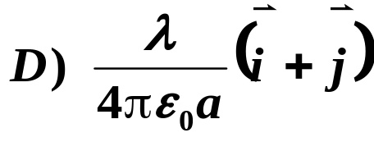
大学物理试题（静电学部分）
一、选择题
1、电子的质量为m_{e}，电量为－e ，绕静止的氢原子核（即质子） 作半径为r 的匀速率圆周运动，则电子的速率为：
√
2、图中所示为一沿 x 轴放置的“无限长”分段均匀带电直线，电荷线密度分别为＋λ( x＜0 )和－λ(x＞0)，则Oxy坐标平面上点(0，a)处的场强 为
y
√
(0,
a
)
+
λ
-
λ
O
x

Slide 2
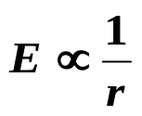





3、半径为R 的“无限长”均匀带电圆柱体的静电场中各点的电场强度的大小E与轴线的距离 r 的关系曲线为：
√
A）
B）
C）
D）
4、图中实线为某电场中的电场线，虚线表示等势（位） 面，由图可看出：
A) E_{A}＞E_{B}＞E_{C}，U_{A}＞U_{B}＞U_{C}．
B) E_{A}＜E_{B}＜E_{C}，U_{A}＜U_{B}＜U_{C}．
C) E_{A}＞E_{B}＞E_{C}，U_{A}＜U_{B}＜U_{C}．
D) E_{A}＜E_{B}＜E_{C}，U_{A}＞U_{B}＞U_{C}．
√

Slide 3
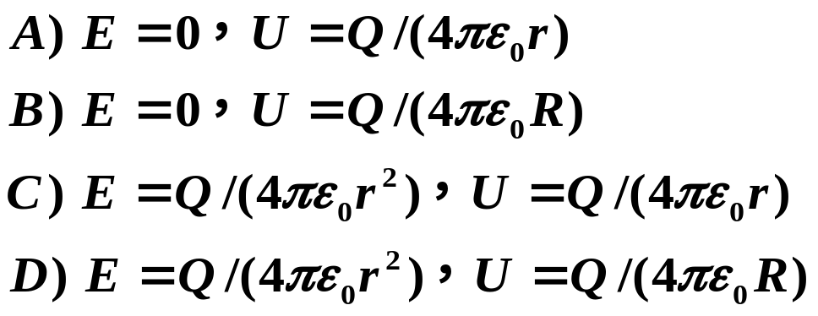




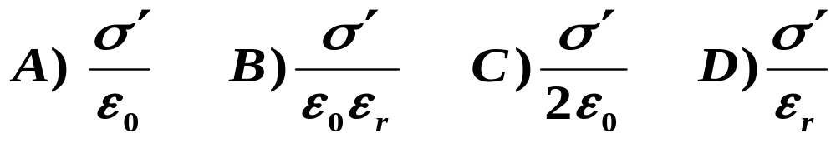
5、半径为R 的均匀带电球面电荷为 Q，设无穷远处的电势为零，则球内距离球心为 r 的 P 点处的电场强度的大小和电势为
√
6、一平行板电容器中充满相对介电常量为ε_{r} 的各向同性均匀电介质。已知介质表面极化电荷面密度为±σ′，则极化电荷在电容器中产生的电场强度的大小为
√

Slide 4
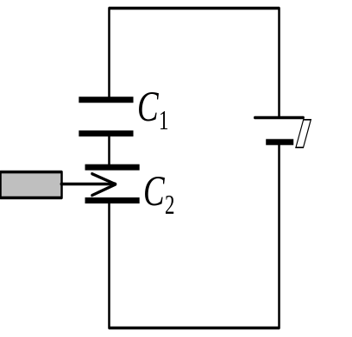
7、一个平行板电容器，充电后与电源断开，当用绝缘手柄将电容器两极板间距离拉大，则两极板间的电势差U₁₂、电场强度的大小E、电场能量W将发生如下变化：
A） U₁₂减小，E减小，W减小。B）U₁₂增大，E增大，W增大。
C） U₁₂增大，E不变，W增大。D） U₁₂减小，E不变，W不变。
√
8、C₁和C₂两空气电容器串联以后接电源充电。在电源保持联接的情况下，在C₂中插入一电介质板，则
A） C₁极板上电荷增加，C₂极板上电荷增加。
B） C₁极板上电荷减少，C₂极板上电荷增加。
C） C₁极板上电荷增加，C₂极板上电荷减少。
D） C₁极板上电荷减少，C₂极板上电荷减少。
√

Slide 5
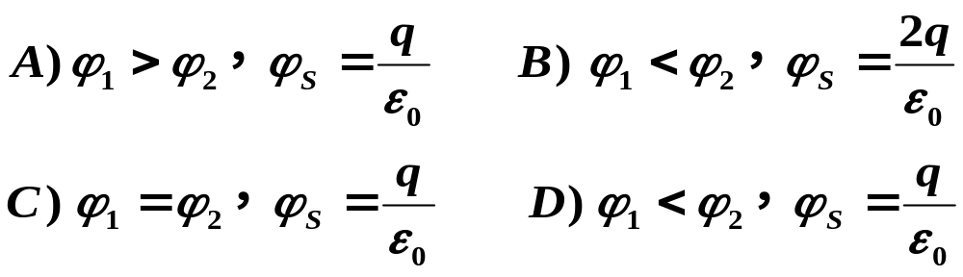






9、有两个点电荷电量都是+q，相距为2a。今以左边的点电荷所在处为球心，以a为半径作一球形高斯面。在球面上取两块相等的小面积S₁ 和S₂ ,其位置如图所示。设通过S₁ 和S₂ 的电场强度通量分别为φ₁和φ₂ ，通过整个球面的电场强度通量为φ_{S} ，则
√
10、A、B 为导体大平板，面积均为S ，平行放置，A 板带电荷+Q₁，B 板带电荷+Q₂，如果使B 板接地，则AB间电场强度的大小E 为；
√

Slide 6
二、填空题
1、静电场中，电场线与等势面总是 ；电力线的方向总是沿着 方向 。
垂直
电势降低的
2、真空中一半径为R的均匀带电球面带有电荷Q（Q＞0）。今在球面上挖去非常小块的面积 △S (连同电荷)，假设不影响其他处原来的电荷分布，则挖去△S 后球心处电场强度的大小E＝ ，其方向为 。
由圆心O点指向△S
3、两点电荷在真空中相距为 r₁ 时的相互作用力等于它们在某一无限大各向同性均匀电介质中相距为 r₂ 时的相互作用力， 则该电介质的相对电容率 ε_{r} = 。

Slide 7
4、一空气平行板电容器，两极板间距d ，充电后板间电压为U 。然后将电源断开，在两板间平行地插入一厚度为 d / 3 的金属板，则板间电压变成 U' = 。
5、一半径为R的均匀带电球面，其电荷面密度为σ。若规定无穷远处为电势零点，则该球面上的电势U＝______。
6、一平行板电容器，两极间充满各向同性均匀电介质，已知相对介电常数为ε_{r} ，若极板上的自由电荷面密度为σ ，则介质中电位移的大小D = 。电场强度的大小 。

Slide 8

7、真空中有均匀带电球面半径为R，总带电量为Q ( > 0)，今在球面上挖去一很小面积dS（连同其上电荷），设其余部分的电荷仍均匀分布，则挖去以后球心处的电场强度为 ，球心处电势为（设无限远处电势为零） 。
8、两同心导体球壳，内球壳带电量+q，外球壳带电量 – 2q。静电平衡时，外球壳的电荷分布为：
内表面 ；外表面 。

Slide 9
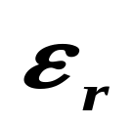
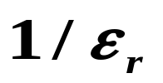
9、空气电容器充电后切断电源，电容器储能W₀，若此时灌入相对介电常数为ε _{r}的煤油，电容器储能变为W₀的 倍， 如果灌煤油时电容器一直与电源相连接，则电容器储能将是W₀的 倍。
10、两个电容器 1 和 2，串联以后接上电动势恒定的电源充电。在电源保持联接的情况下，若把电介质充入电容器2中，则电容器1上的电势差 ；电容器1极板上的电荷 。(填增大、减小、不变)
增大
增大
11、真空中均匀带电的球面和球体，如果两者的半径和总电荷都相等，则带电球面的电场能量W₁与带电球体的电场能量 W₂相比，W₁ W₂ （填<、=、>）。
<

Slide 10





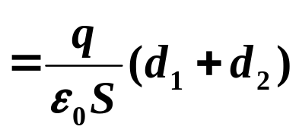
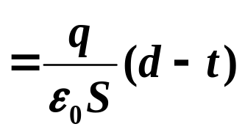

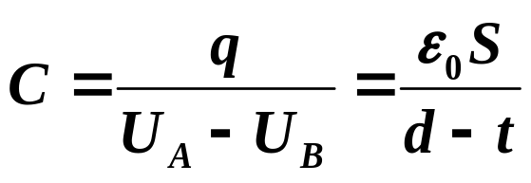
三、计算题
1、一空气平行板电容器，两极板面积为S，板间距离为d（d 远小于极板线度），在两极板间平行地插入一面积也是S、厚度为 t ( < d ) 的金属片。试求：1）电容C等于多少？ 2）金属片放在两极板间的位置对电容值有无影响？
解 设极板上分别带电荷+q 和 – q ；金属片与A板距离为 d ₁，与B板距离为 d ₂ ；金属片与A板间场强为
金属板与B板间场强为
金属片内部场强为
则两极板间的电势差为
由此得
因C 值仅与d、t 有关，与d₁、d₂无关，故金属片的安放位置对电容值无影响．

Slide 11
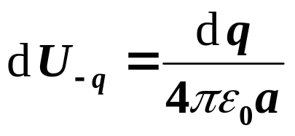
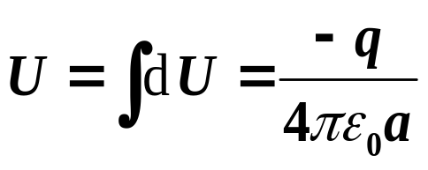









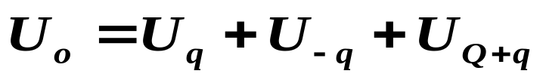

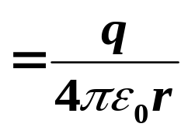
2、一内半径为a、外半径为b的金属球壳，带有电量Q，在球壳 空腔内距离球心r 处有一点电荷q。设无限远处为电势零点，试求：l）球壳内、外表面上的电荷。2）球心O点处，由球壳内表面上电荷产生的电势。 3）球心O点处的总电势。
解 l）由静电感应，金属球壳的内表面上有感应电荷－ q，外表面上带电荷q + Q。
2）
3）

Slide 12
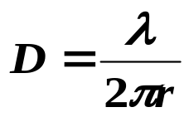


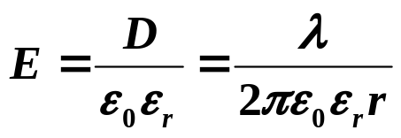



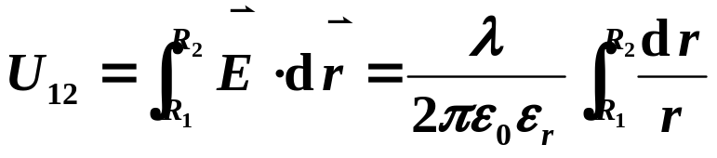
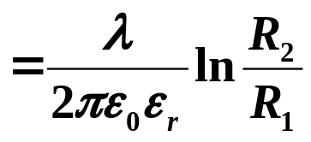
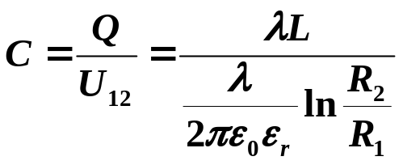
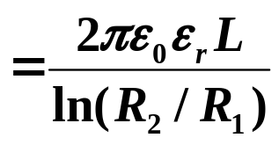
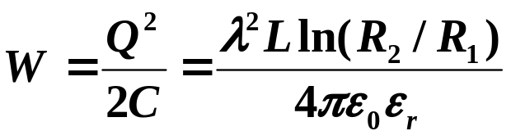
3、一圆柱形电容器，内圆柱的半径为R₁，外圆柱的半径为R₂，长为L[ L >> (R₂ –R₁)]，两圆柱之间充满相对电容率为ε_{r} 的各向同性均匀电介质．设内外圆柱单位长度上带电量（即电荷线密度）分别为λ和-λ，和，求：1）电容器的电容；2）电容器储存的能量。
解 1）根据有介质时的高斯定理可得
场强大小为
两圆柱间电势差
电容
．
电场能量

Slide 13
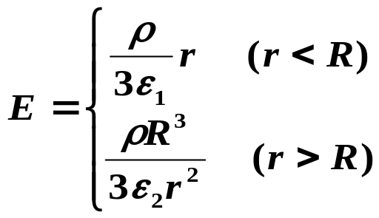







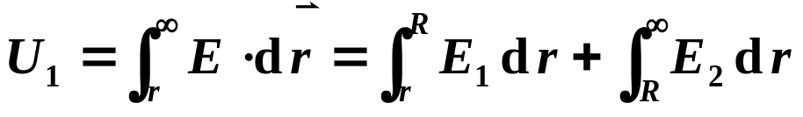
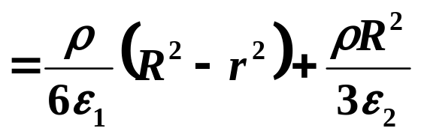
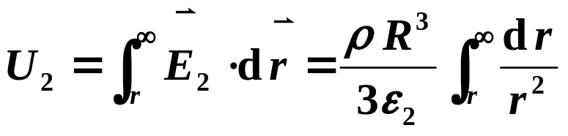
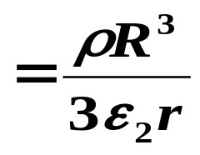
4、一半径为 R 的各向同性均匀电介质球体均匀带电，其自由电荷体密度为ρ，球体的电容率为ε₁ ，球体外充满电容率为ε₂ 的各向同性均匀电介质。求球内、外任一点的电势（设无穷远处为电势零点）。
解 在球内、外作半径为r 的同心高斯球面。由高斯定理 得
球内电势
球外电势

Slide 14
大学物理试题（静磁学部分）
一、选择题
1、 一运动电荷q，质量为m，进入均匀磁场中，
A) 其动能改变，动量不变。 B) 其动能和动量都改变。
C) 其动能不变，动量改变。 D) 其动能、动量都不变。
√
2、有一半径为R的单匝圆线圈，通以电流I，若将该导线弯成 匝数N = 2的平面圆线圈，导线长度不变，并通以同样的电流，则线圈中心的磁感强度和线圈的磁矩分别是原来的
A) 4倍和1/8。 B) 4倍和1/2。
C) 2倍和1/4。 D) 2倍和1/2。
√
3、若空间存在两根无限长直载流导线，空间的磁场分布就不具有简单的对称性，则该磁场分布
A）不能用安培环路定理计算。B）可以直接用安培环路定理求出。
C）只能用毕奥—萨伐尔定律求出。
D）可以用安培环路定理和磁感应强度的叠加原理求出。
√

Slide 15





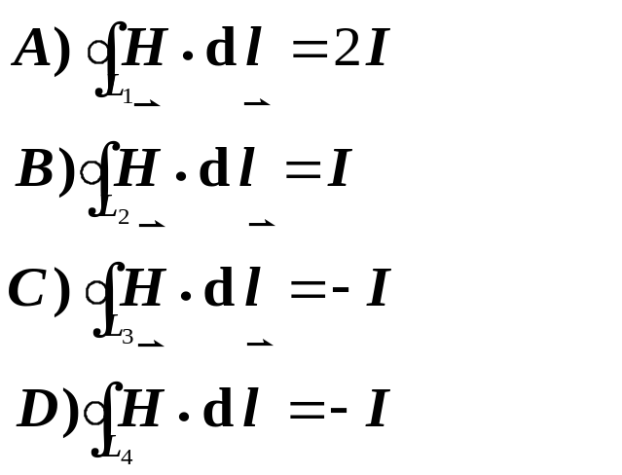







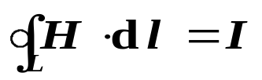
4、两根载流直导线相互正交放置，I₁ 沿Y 轴的正方向流动，I₂ 沿Z 轴负方向流动。若载流I₁ 的导线不能动，载流I₂ 的导线 可以自由运动，则载流I₂ 的导线开始运动的趋势是
A）沿X方向平动。 B）以X为轴转动。C）以Y为轴转动。 D）无法判断。
√
5、流出纸面的电流为2 I，流进纸面的电流为I，则下述各式中哪一个是正确的？
√
[分析]

Slide 16




6、在磁感强度为的均匀磁场中作一半径为r的半球面S，S边线 所在平面的法线方向单位矢量与的夹角为α，则通过半球面S 的磁通量(取弯面向外为正)为
πr²B。 B) 2πr²B。
C) - πr²Bsin α 。 D) - πr²Bcos α 。
√
7、电流 I 由长直导线 1 沿垂直 bc 边经a 点流入一电阻均匀的正三角形线框，再由 b 点沿垂直ac 边方向流出，经长直导线 2 返回电源。若载流长直导线 1、2 和三角形框在框中心O点产生的磁感应强度分别用 表示，则O 点的磁感应强度大小
√
A）B = 0，因为B ₁ = B₂ = B ₃ = 0 。

Slide 17







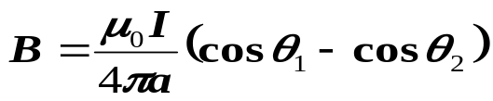

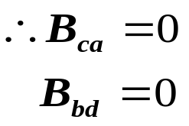


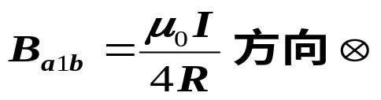
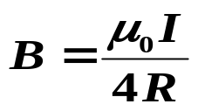
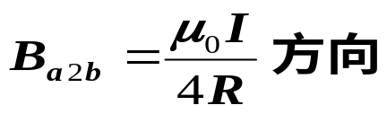
8、电流从 a 点分两路通过对称的圆环形分路，汇合于b点．若ca、bd都沿环的径向，则在环形分路的环心处的磁感应强度
A）方向垂直环形分路所在平面且指向纸内。
B）方向垂直环形分路所在平面且指向纸外。
C）方向在环形分路所在平面，且指向b。
D）方向在环形分路所在平面内，且指向a。
E）为零。
√
[分析]
载流直导线产生的磁感应强度：
对于ca：
对于bd：
载流半圆导线产生的磁感应强度：

Slide 18
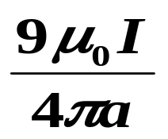
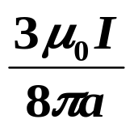


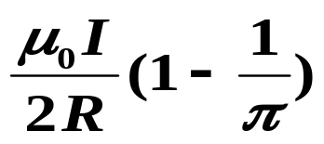


二、填空题
1、边长为 2a 的等边三角形线圈，通有电流 I，则线圈中心处的磁感强度的大小为 。
a
I
a
60⁰
2、一无限长载流直导线，通有电流 I，弯成如图形状。设各线段皆在纸面内，则P 点磁感应强度B 的大小为 。
O
3、无限长直导线在P处弯成半径为R的圆，当通以电流 I 时，则在 圆心O点的磁感应强度大小等于 。
方向为 。
垂直纸面向里

Slide 19
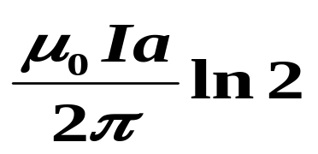










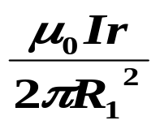

4、在无限长直载流导线的右侧有面积为 S ₁ 和S ₂ 的两个矩形回路。两个回路与长直载流导线在同一平面，且矩形回路的一边与长直载流导线平行，则通过面积为S ₁的矩形回路的磁通量与面积为S ₂ 矩形回路的磁通量之比为 。
5、均匀磁场的磁感应强度 垂直与半径为r 的圆面，今以该圆周为边线。作一半球面S，则通过S面的磁通量的大小为 。
6、有一同轴电缆，其尺寸如图，它的内外两导体中的电流均为 I ，且在横截面上均匀分布，但二者的电流的流向相反，则 1）在r < R₁ 处，磁感应强度大小为 。2）在r > R₃ 处，磁感应强度大小为 。

Slide 20
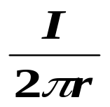
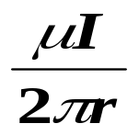
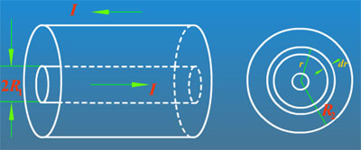
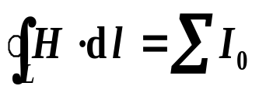
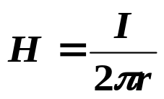

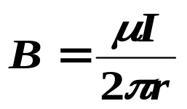

7、图示为三种不同的磁介质的B~H关系曲线，其中虚线表示的是 B = μ₀H的关系。说明a、b、c各代表哪一类磁介质的B~H关系曲线
B
a
铁磁质
a 代表_______________的B~H关系曲线。
b 代表_______________的B~H关系曲线。
c 代表_______________的B~H关系曲线。
b
顺磁质
c
抗磁质
0
H
8、长直电缆由一个圆柱导体和一共轴圆筒状导体组成，两导体中有等值反向均匀电流 I 通过。其间充满磁导率为 μ 的均匀磁介质。介质中离中心轴距离为 r 的某点处的磁场强度的大小H = ，磁感应强度的大小B = 。
[分析]

Slide 21



9、一个绕有500匝导线的平均周长50cm的细环，载有0.3A电流时， 铁芯的相对磁导率为600。
1）铁芯中的磁感应强度B为 。
2）铁芯中的磁场强度H为 。
10、软磁材料的特点是 ，
它们适于用来制造 等。
磁导率大，矫顽力小，磁滞损耗低
变压器，交流电机的铁芯

Slide 22








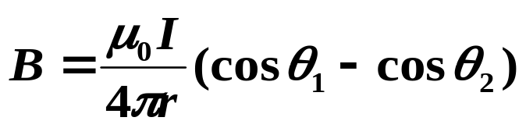










三、计算题
1、计算如图所示的平面载流线圈在P点产生的磁感应强度，设线圈中的电流强度为I．
解 CD、AF在P点产生的 B＝0
其中
方向
方向
方向⊙
方向⊙
方向

Slide 23













2、两根导线沿半径方向接到一半径R = 9.00 cm的导电圆环上。圆弧ADB是铝导线，铝线电阻率为ρ₁ = 2.50×10⁻⁸ W·m，圆弧ACB是铜导线，铜线电阻率为ρ₂ =1.60×10⁻⁸ W·m．两种导线截面积相同，圆弧ACB的弧长是圆周长的1/π。直导线在很远处与电源相联，弧ACB上的电流 I₂ = 2.00Ａ，求圆心O点处磁感强度B的大小。 (真空磁导率μ₀ = 4π×10⁻⁷ T·m/A)
解 设弧ADB = L₁，弧ACB = L₂，两段弧上电流在圆心处产生的磁感强度分别为
、 方向相反。
圆心处总磁感强度值为
两段导线的电阻分别为
因并联

Slide 24











3、一线圈由半径为 0.2 m的 1/4 圆弧和相互垂直的二直线组成，通以电流 2A，把它放在磁感应强度为0.5 T 的均匀磁场中 求：1）线圈平面与磁场垂直时，圆弧AB所受的磁力。 2）线圈平面与磁场成 60°角时，线圈所受的磁力矩。
解 1) 均匀磁场中AB所受的磁力与通有相同
电流的直线所受的磁力相等，故有
方向：与AB直线垂直，与OB夹角45°。
2) 线圈的磁矩为 ：
线圈平面与 成60°角，则 与 成 30°角
方向：力矩将驱使线圈法线转向与 B 平行。

Slide 25















4、两根相互绝缘的无限长直导线1 和2 绞接于O 点，两导线间夹角为θ，通有相同的电流 I 。试求单位长度的导线所受磁力对O 点的力矩。
解 把导线2 作为研究对象。在导线2上
距离O点为l 处任取d l , 导线1在 d l
处产生的磁感应强度为：
电流元d l 所受到的安培力为：
力d F 对O点的力矩为:
单位长度的导线所受磁力对O 点的力矩:
方向：

Slide 26
大学物理试题（电磁感应部分）
1、一导体圆线圈在均匀磁场中运动，能使其中产生感应电流的一种情况是
A) 线圈绕自身直径轴转动，轴与磁场方向平行．
B) 线圈绕自身直径轴转动，轴与磁场方向垂直．
C) 线圈平面垂直于磁场并沿垂直磁场方向平移．
D) 线圈平面平行于磁场并沿垂直磁场方向平移．
一、选择题
√
2、自感为0. 25H的线圈中，当电流在（1/16）s内由2A均匀减小到零时，线圈中自感电动势的大小为：
√

Slide 27










3、导体棒AB在均匀磁场中绕通过C点的垂直于棒长且沿磁场方向的轴OO′转动，BC的长度为棒长的1/3，则：
√
A) A点比B点电势高。
B) A点与B点电势相等。
C) A点比B点电势低。
D) 有稳定的电流从A点流向B点。
4、平行板电容器( 忽略边缘效应 ) 充电时，沿环路L _{1 、}L ₂ 磁场强度的环流中，必有:
√

Slide 28















5、在圆柱形空间内有一磁感应强度为 的均匀磁场， 的大小以速率 dB / dt 变化。在磁场中有A、B两点，其间可放直导线 和弯曲的导线 ，则
A）电动势只在导线 中产生。
B）电动势只在导线 中产生。
C）电动势在 和 中都产生，且两者大小相等。
D）导线 中的电动势小于导线中 的电动势。
√
[分析]
6、用导线围成如图所示的回路(以O点为心的圆，加一直径)，放在轴线通过O点垂直于图面的圆柱形均匀磁场中，如磁场方向垂直图面向里，其大小随时间减小，则感应电流的流向为
√
[分析]
变化的磁场在周围空间产生感应电场，感应电场力做功产生感应电流。

Slide 29


二、填空题
1、有两个线圈，自感系数分别为L₁和L₂。已知L₁ = 3mH，L₂= 5mH，串联成一个线圈后测得自感系数 L = 11mH，则两线圈的互感系数M= 。
1.5mH
2、平行板电容器的电容C为20.0 mF，两板上的电压变化率为dU/dt =1.50×10⁵ V·s⁻¹，则该平行板电容器中的位移电流为 。
3 A
3、一平行板空气电容器的两极板都是半径为R的圆形导体片，在充电时，板间电场强度的变化率为dE / dt。若略去边缘效应，则两板间的位移电流为 。
4、真空中一根无限长直导线中通有电流 I，则距导线垂直距离为a的某点的磁能密度w_{m} = 。

Slide 30








5、一段长度为l 的直导线MN，水平放置在载电流 为I 的竖直长导线旁与竖直导线共面，并从静止由图示位置自由下落，则t 秒末导线两端的电势差
。
6、真空中两条相距 2 a 的 平行长直导线，通以方向相同、大小相等的电流 I，O、P 两点与两导线在同一平面内，与导线 的距离如图，则O 点的磁场能量密度w _{mo} ，P 点的磁场能量密度w _{mp} = 。
0

Slide 31









7、一个中空的螺绕环上每厘米绕有20匝导线，当通以电流 I = 3 A
时，环中磁场能量密度w =_____________ ．
(μ₀= 4π×10⁻⁷ N/A²)
[分析]
8、图示为一充电后的平行板电容器，A 板带正电，B 板带
负电．当将开关 k 合上时，AB 板之间的电场方向为
，位移电流的方向为 。
（按图上所标 x 轴正方向来回答）
x 轴正向
x 轴负向
[分析]
开关 k 合上时，是一个放电过程。正电荷从 A 板向 B 板移动。
AB 板之间的电场方向仍为 ：x 轴正向。
位移电流的方向为：x 轴负向。

Slide 32












三、计算题
1、两条平行长直导线和一个矩形导线框共面，且导线框的一边与长直导线平行，到两长直导线的距离分别为r₁、r₂ 。已知两导线中电流都为I = I ₀ sin ωt，其中I ₀ 和ω为常数，t 为时间，导线框长为a ，宽为b ， 求导线框中的感应电动势。
解 两个载同向电流的长直导线在空间任一点产生的磁场为：
由楞次定律判断方向：
0 ~ T/4 ：逆时针
T/4 ~ 3T/4 ：顺时针
3T/4 ~ T ：逆时针

Slide 33















2、一无限长直导线通有电流 。一矩形线圈与长直导线共面放置，其长边与导线平行，位置如图所示。求： 1）矩形线圈中感应电动势的大小及感应电流的方向； 2）导线与线圈的互感系数。
解 1）建立坐标系如图，在 x 处取 d x 宽的面积元，则
感应电流方向为顺时针方向。

Slide 34









3、一电荷线密度为λ 的长直带电线(与一正方形线圈共面并与其一对边平行)以变速率v = v ( t ) 沿着其长度方向运动，正方形线圈中的总电阻为R，求 t 时刻方形线圈中感应电流 I ( t ) 的大小(不计线圈自身的自感)。
解 当长直带电线沿长度方向运动时等效与一变化的电流 i 。
建立坐标，在距O点为 x 处取微元 d x
a
a
i 在 x 处产生的B：
λ
a
通过面元 l dx 的磁通为：

Slide 35






4、无限长直导线通以恒定电流 I。有一与之共面的直角三角形线圈ABC．已知AC边长为b，且与长直导线平行，BC边长为a。若线圈以垂直于导线方向的速度v 向右平移，当B点与长直导线的距离为d 时，求线圈ABC内的感应电动势的大小和感应电动势的方向。
解 建立坐标系如图，则斜边的方程为
式中r 是 t 时刻B点与长直导线的距离。
三角形中磁通量
当r = d 时，
方向：顺时针。

Slide 36






5、一无限长直导线通以电流 I = I ₀ sinωt ，和直导线在同一平面内有一矩形线框，其短边与直导线平行，b = 3c 。求: 1 ) 直导线与线框的互感系数。2 ) 线框中的互感电动势。
解 1）设直导线通电流为I 。建立坐标系，在距O点为 x 处取微元 d x
I 在 x 处产生的B为：
通过面元adx 的磁通为：
2 ) 线框中的互感电动势:

